Slide 1


.
КЗ «Чемужівська ЗОШ І-ІІІ ст.»
Звіт про проведення місячника шкільних бібліотек 2019
за темою: «Бібліотека нової української школи-
простір для освітніх можливостей кожного учня»

Slide 2


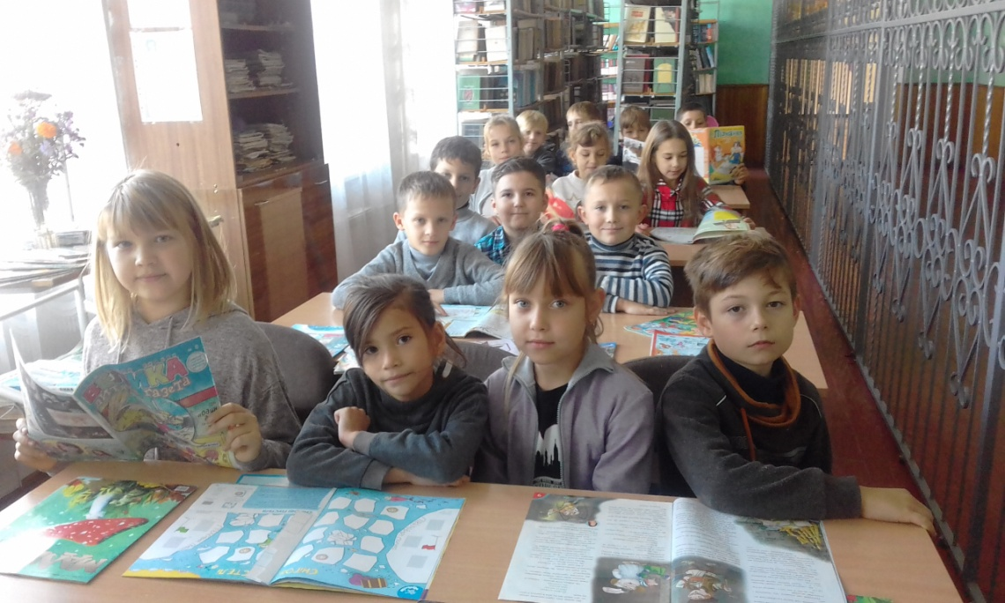
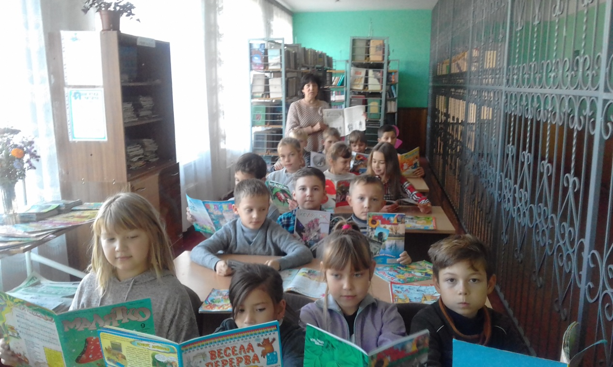
Бібліотечний Урок для учнів початкової школи « періодичні видання для дітей»

Slide 3
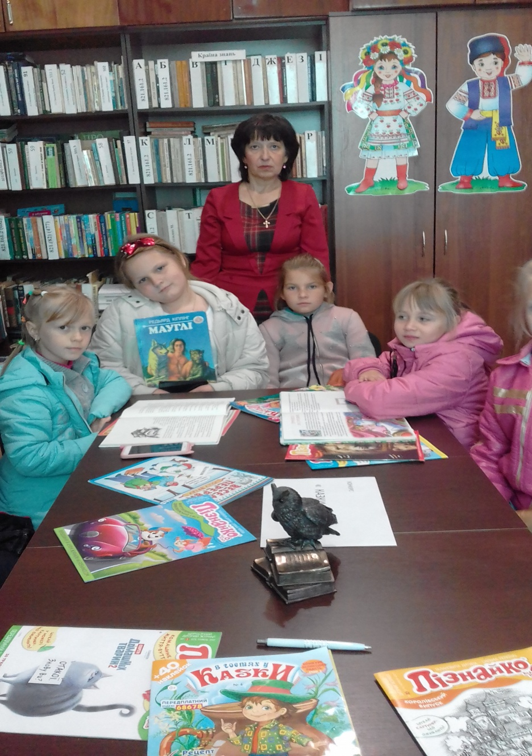
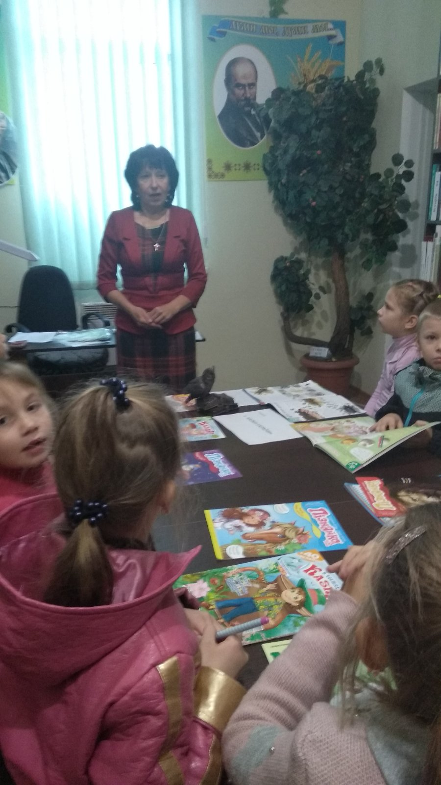
Екскурсія в сільську бібліотеку

Slide 4
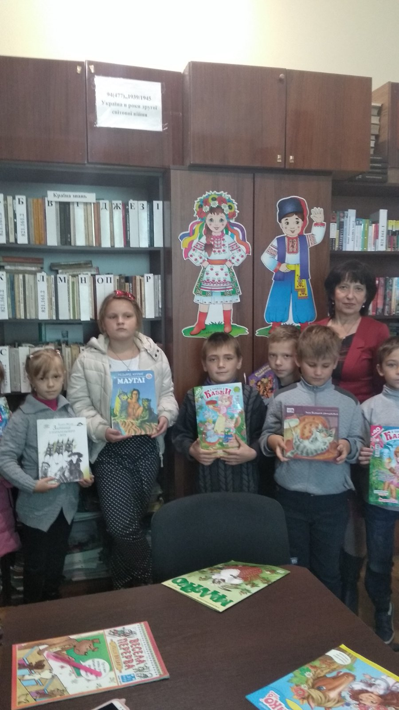


Slide 5
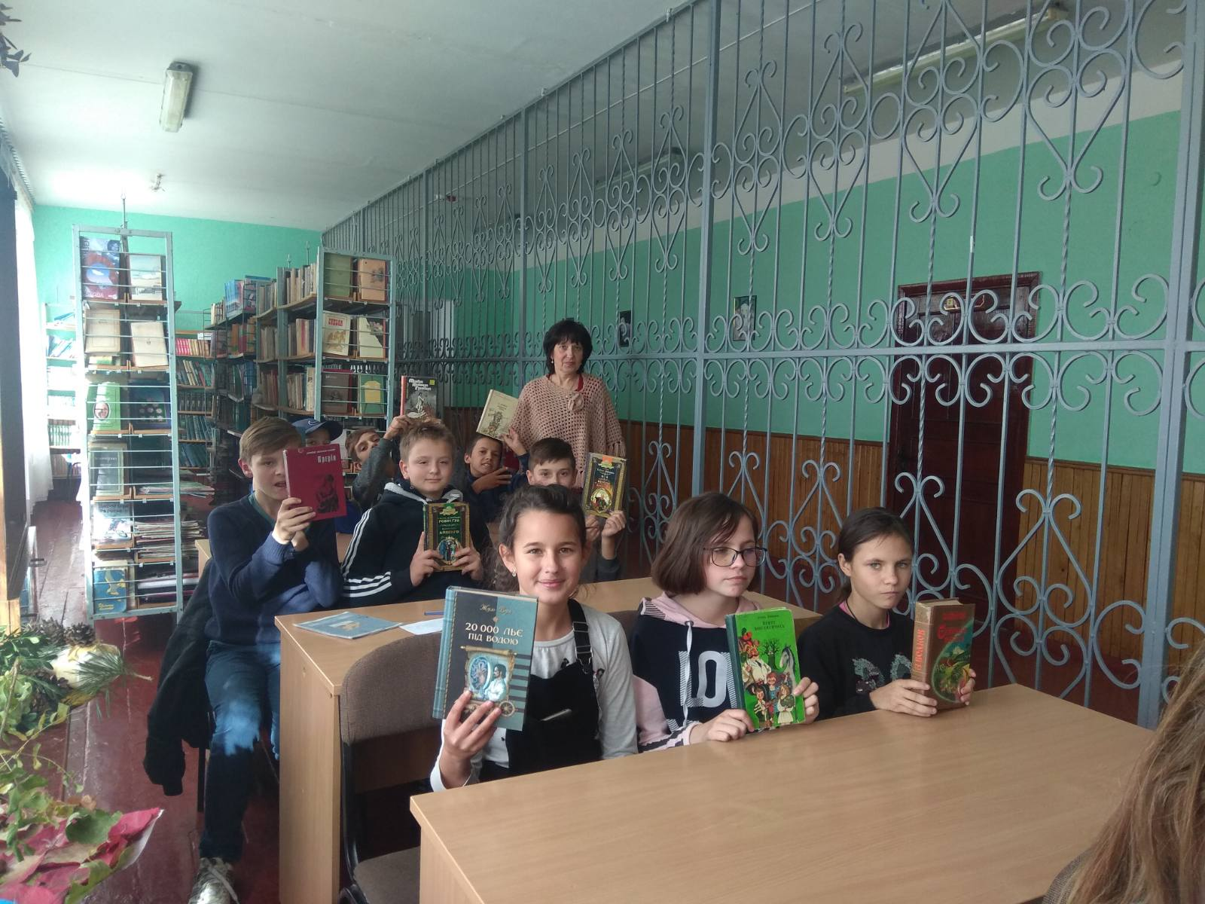
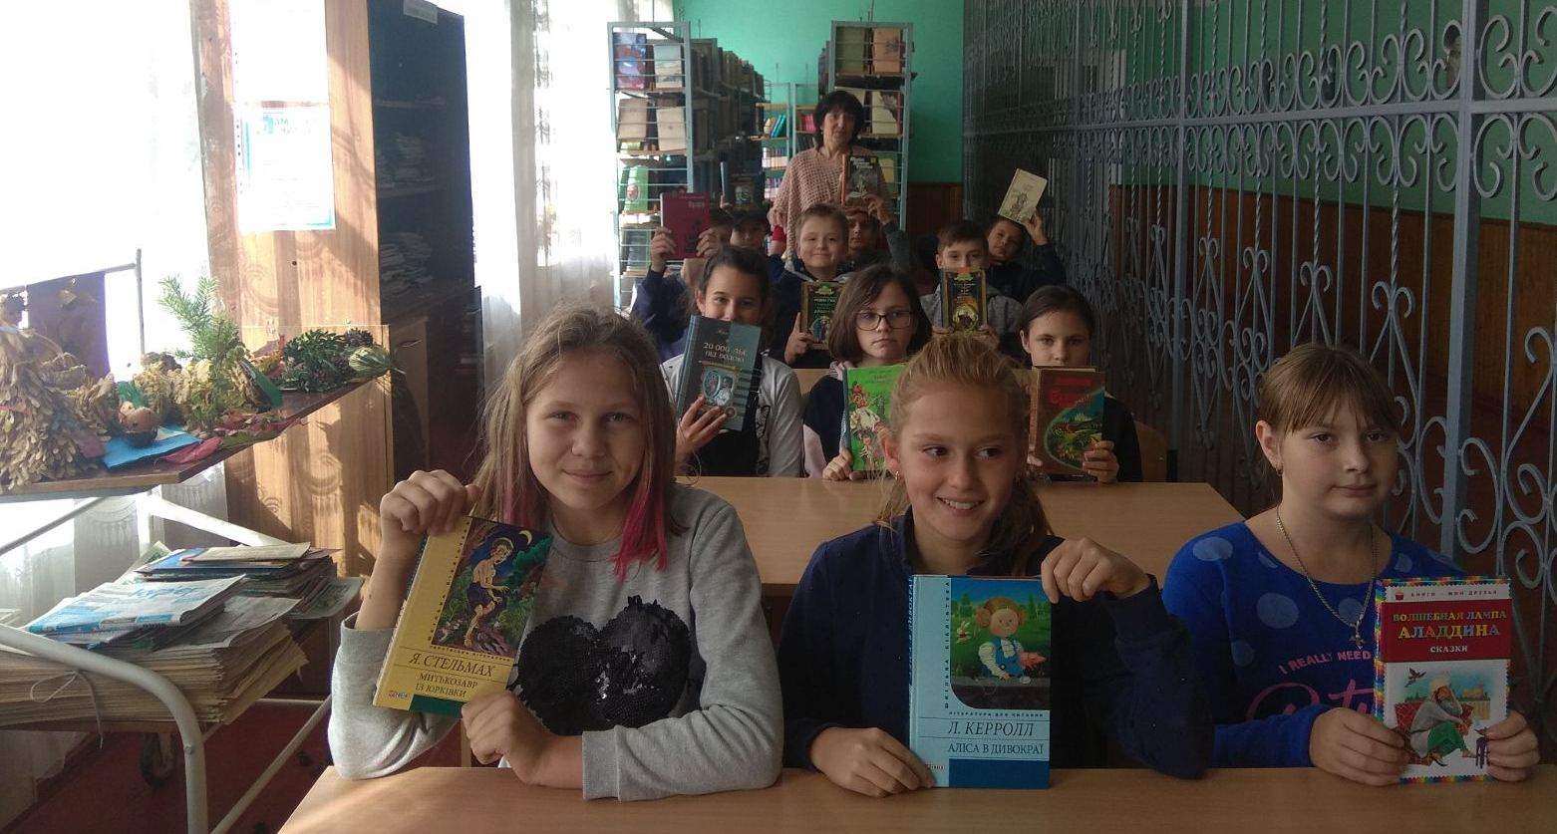
Бібліотечний калейдоскоп для учнів 6 класу

Slide 6
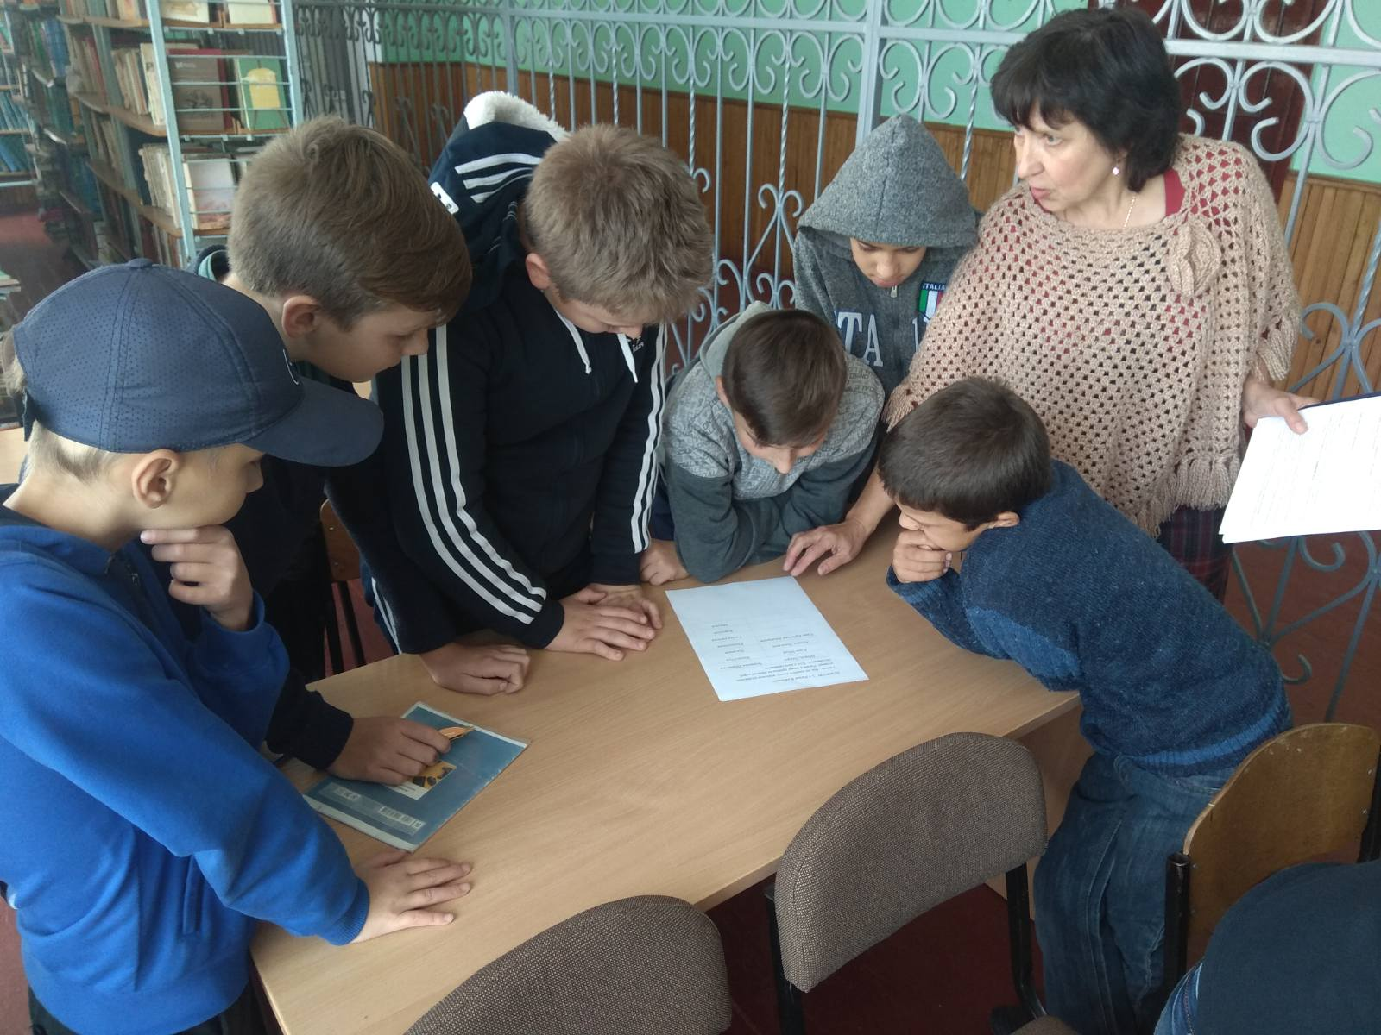
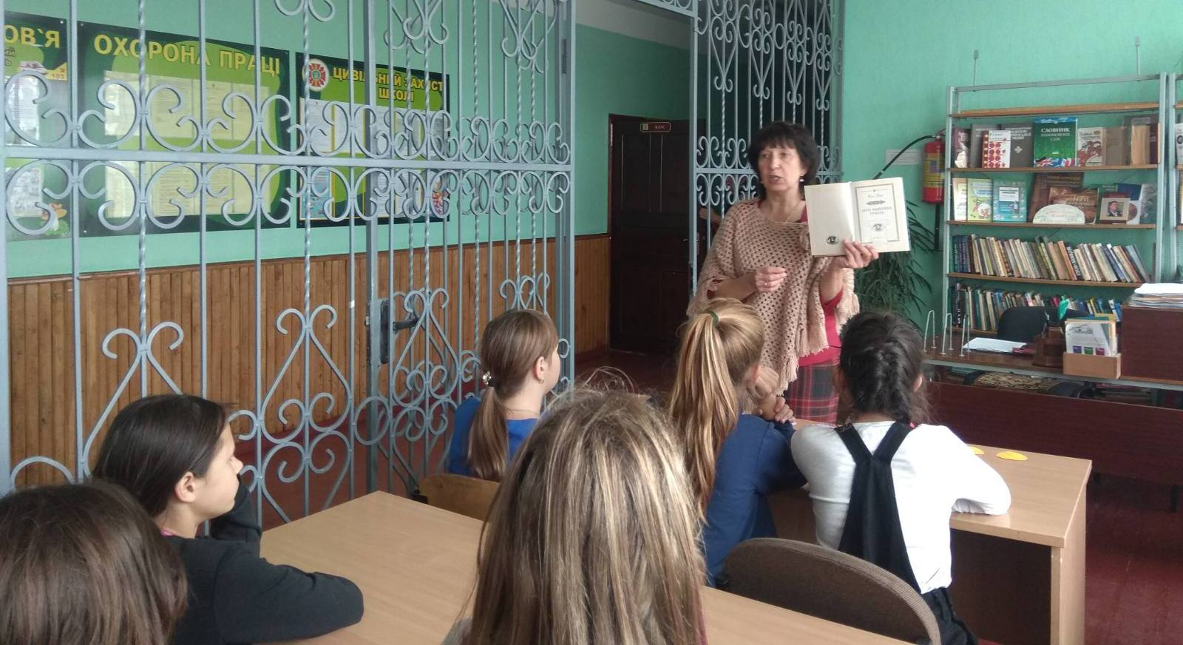
Бібліотечний калейдоскоп для учнів 6 класу

Slide 7
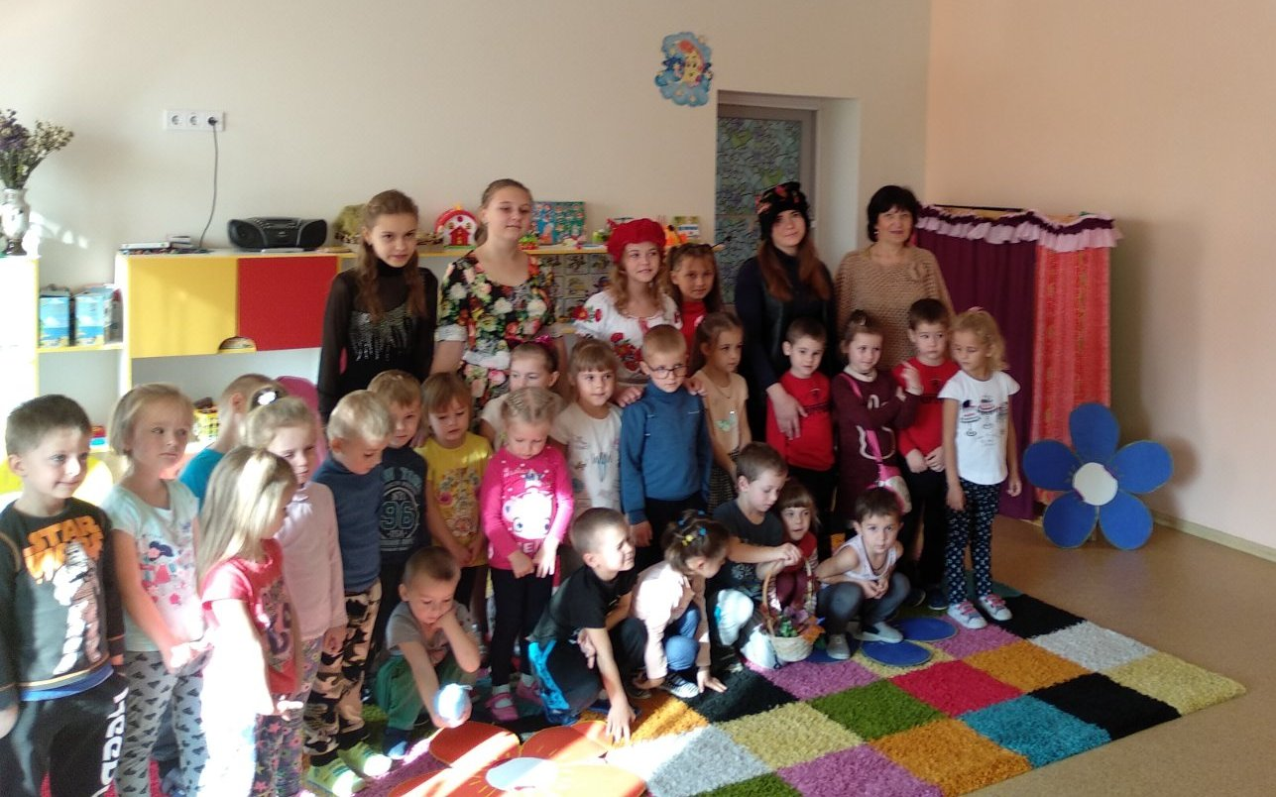
Бібліоперформанс за мотивами казки Ш. Перро
« Червона шапочка» для дошкільного підрозділу

Slide 8
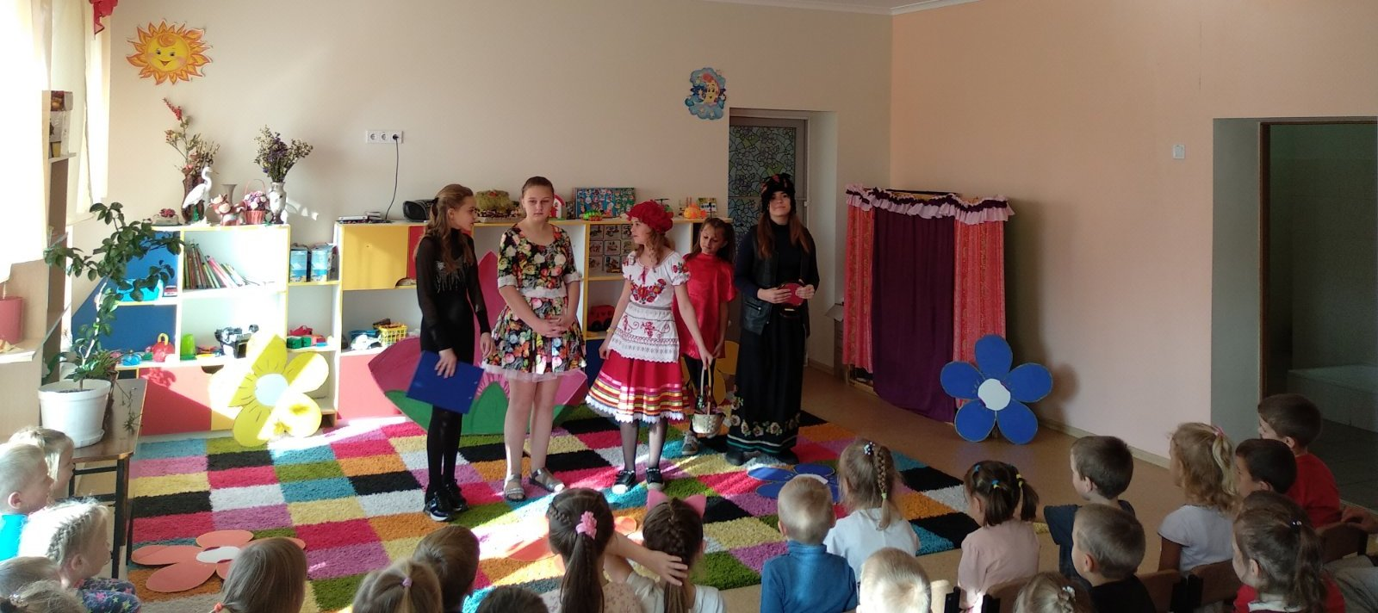
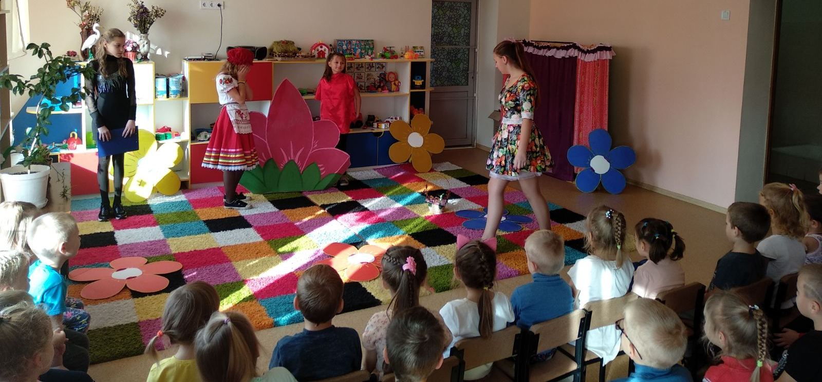
Бібліоперформанс за мотивами казки Ш. Перро « Червона шапочка» для дошкільного підрозділу

Slide 9
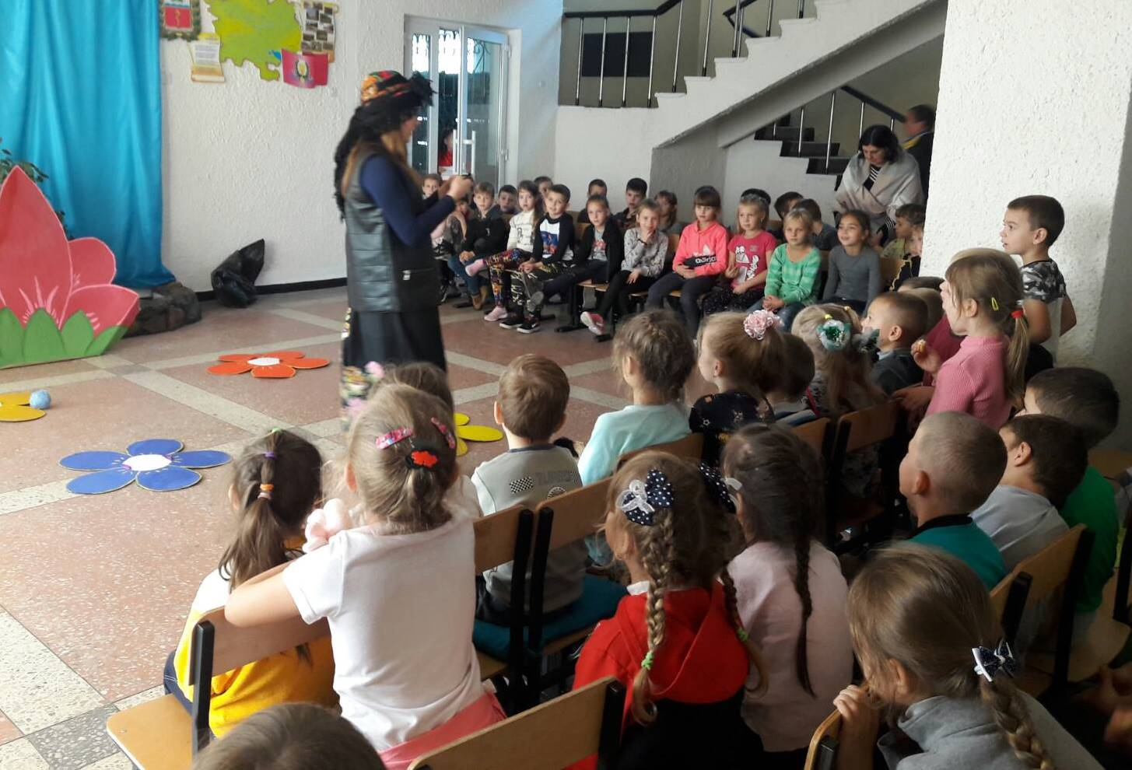
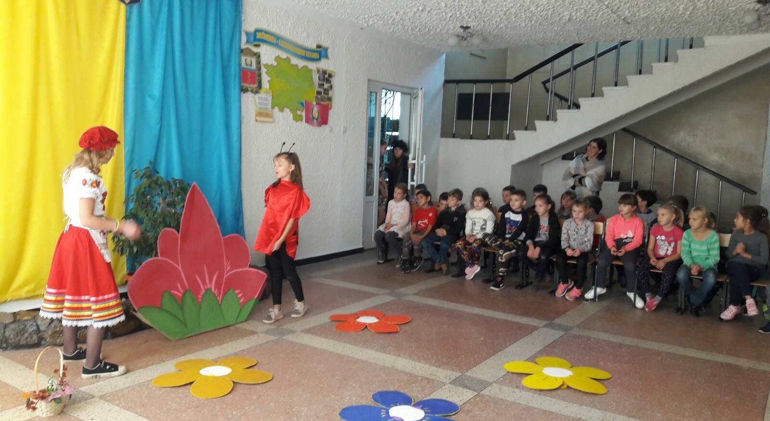

Бібліоперформанс за мотивами казки Ш. Перро
« Червона шапочка» для учнів 1,2 класів.

Slide 10
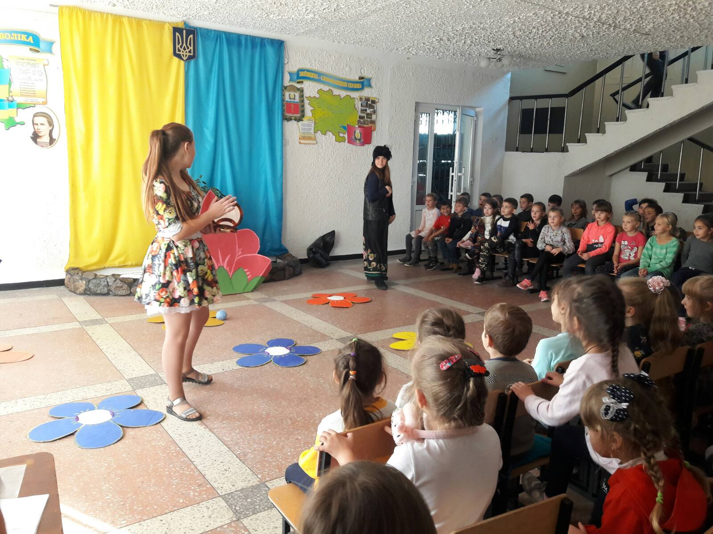
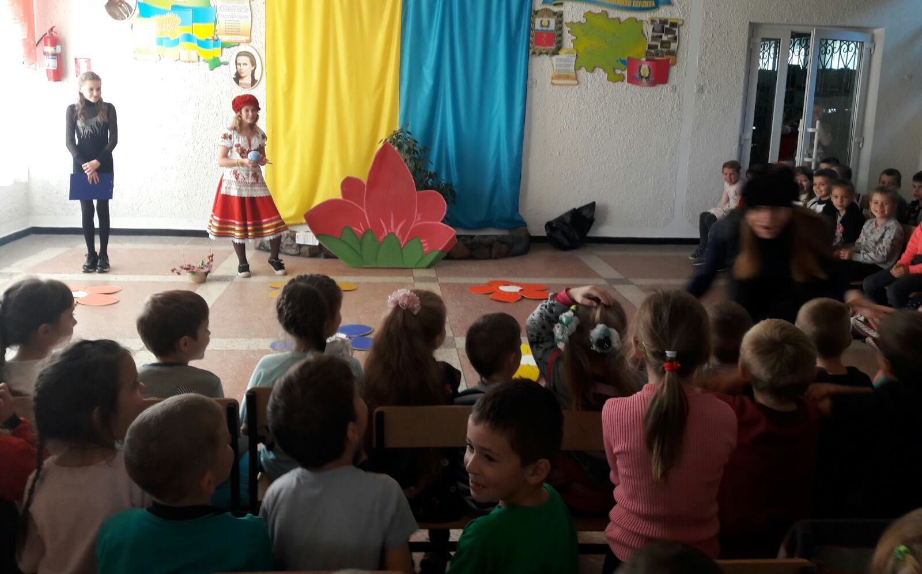
Бібліоперформанс за мотивами казки Ш. Перро
« Червона шапочка» для учнів 1,2 класів.

Slide 11
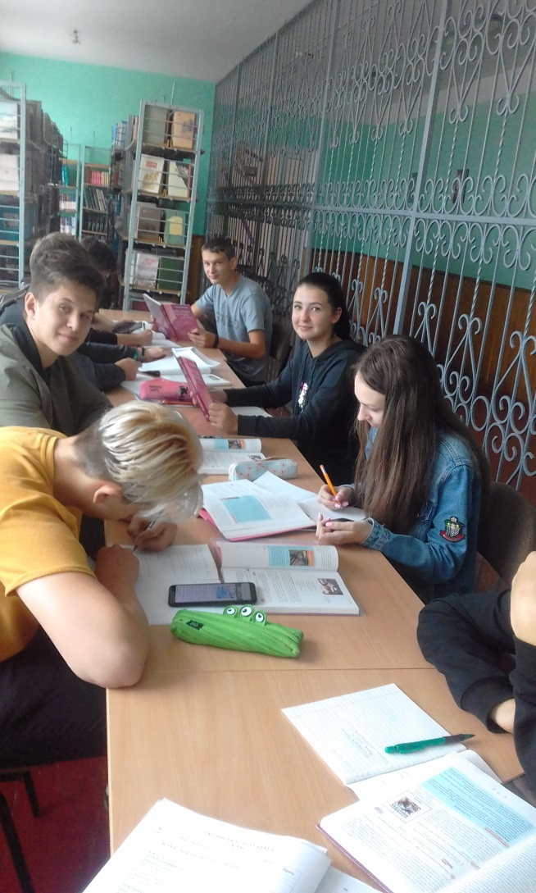
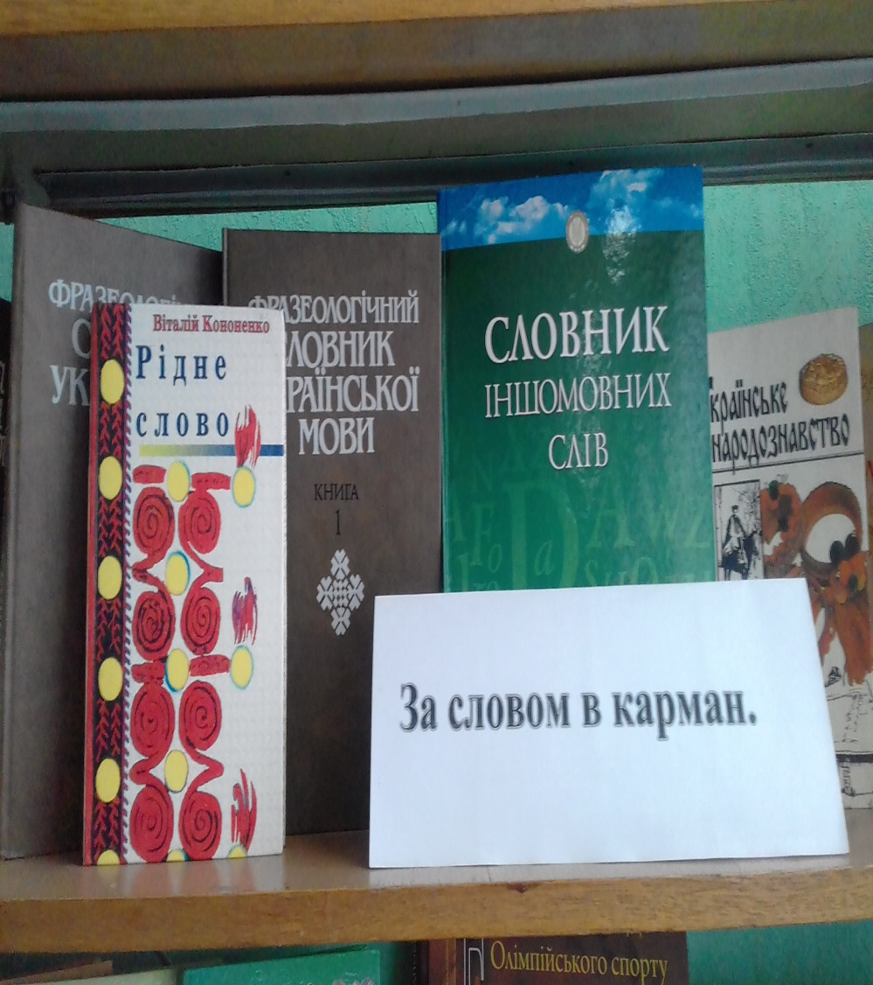
Бібліотечний урок
« За словом в карман»

Slide 12
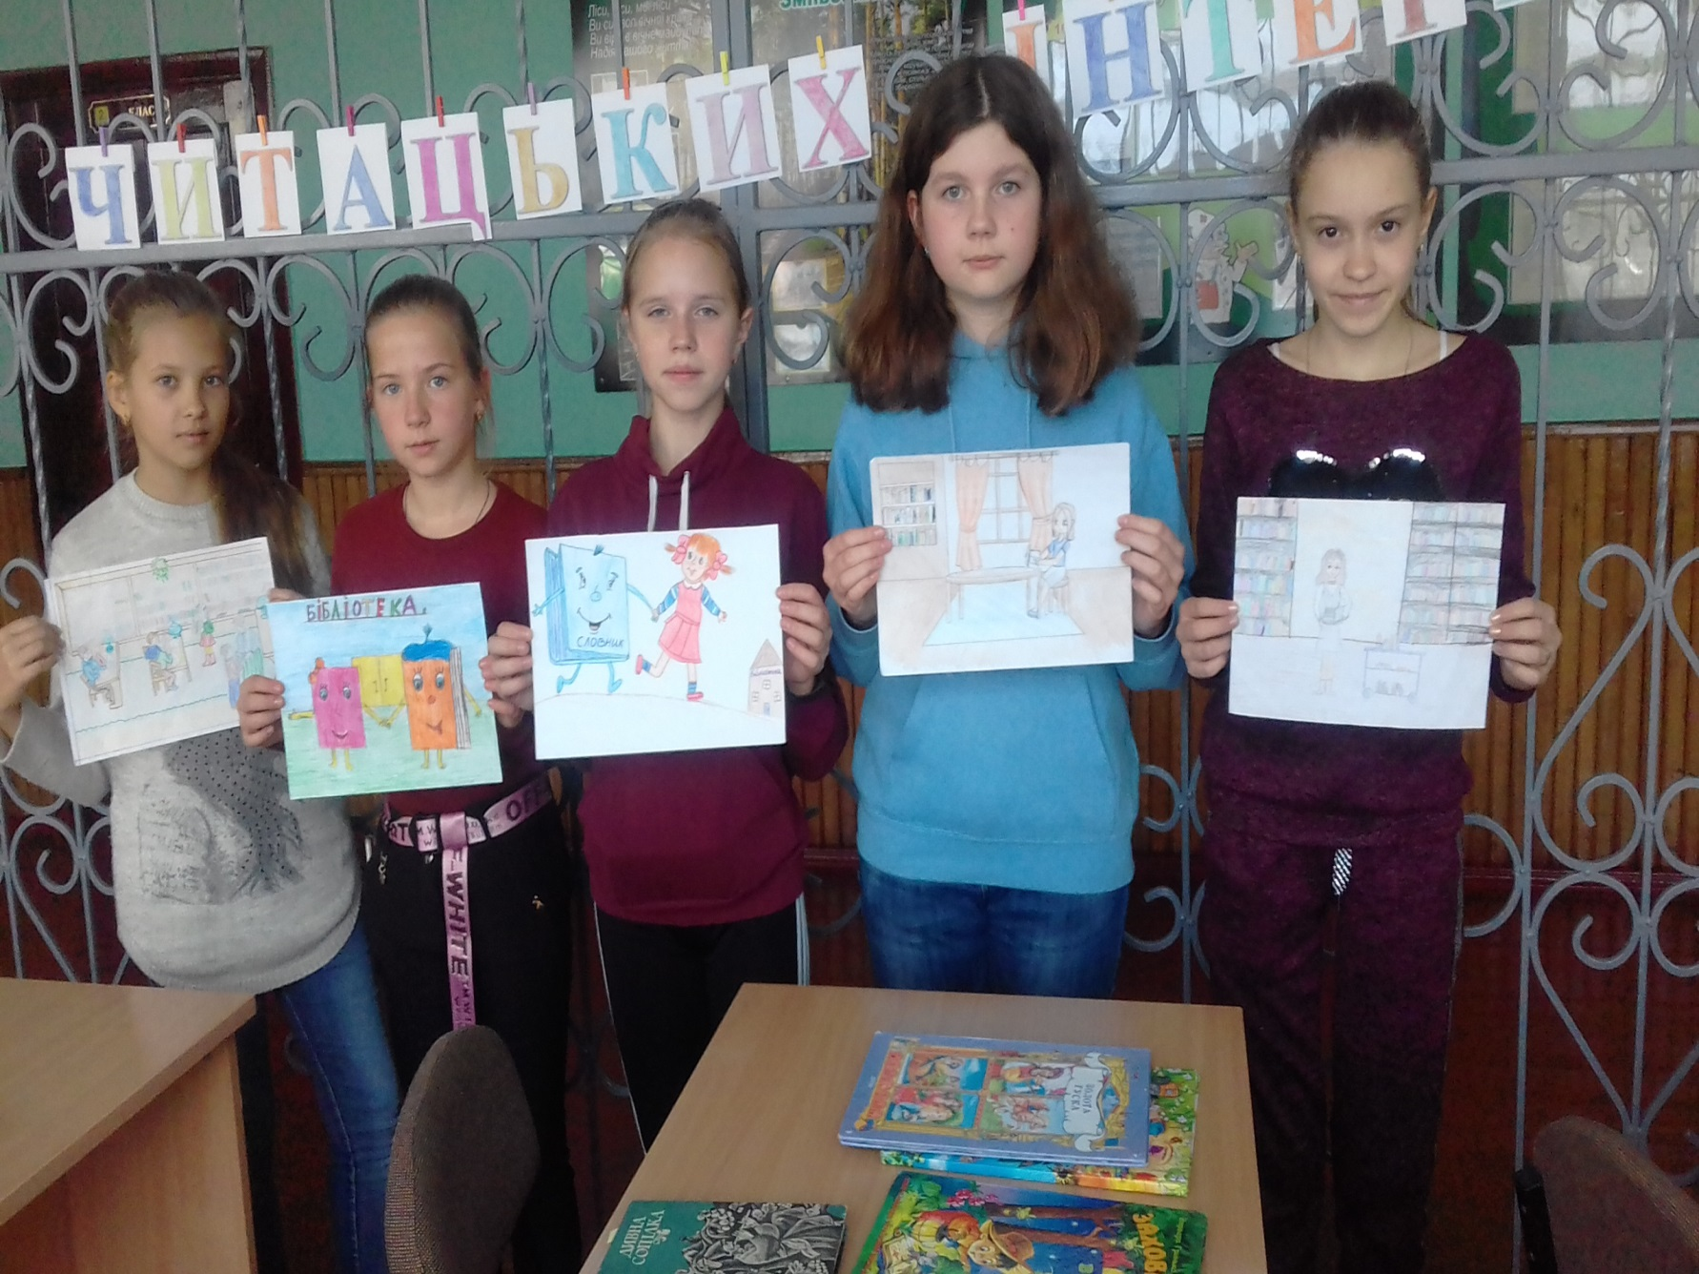
Переможці конкурсу «Бібліотека очима дітей»

Slide 13
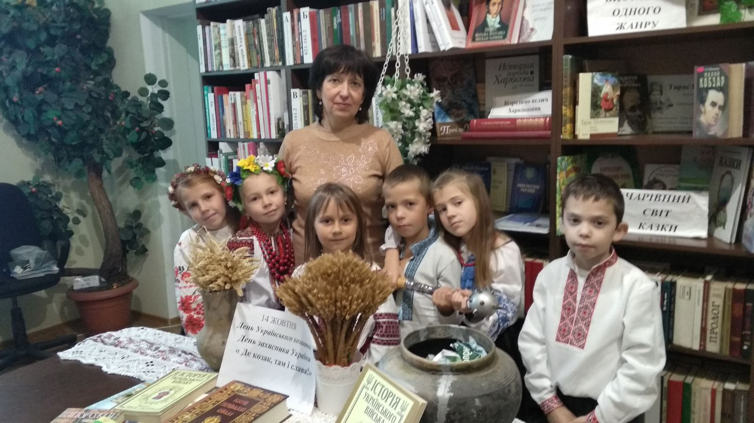
До дня українського козацтва

Slide 14
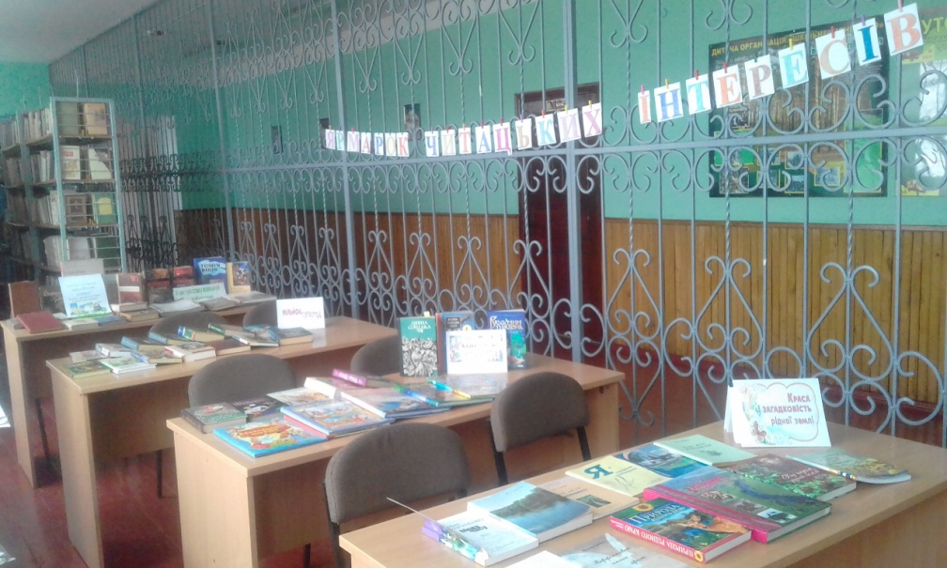
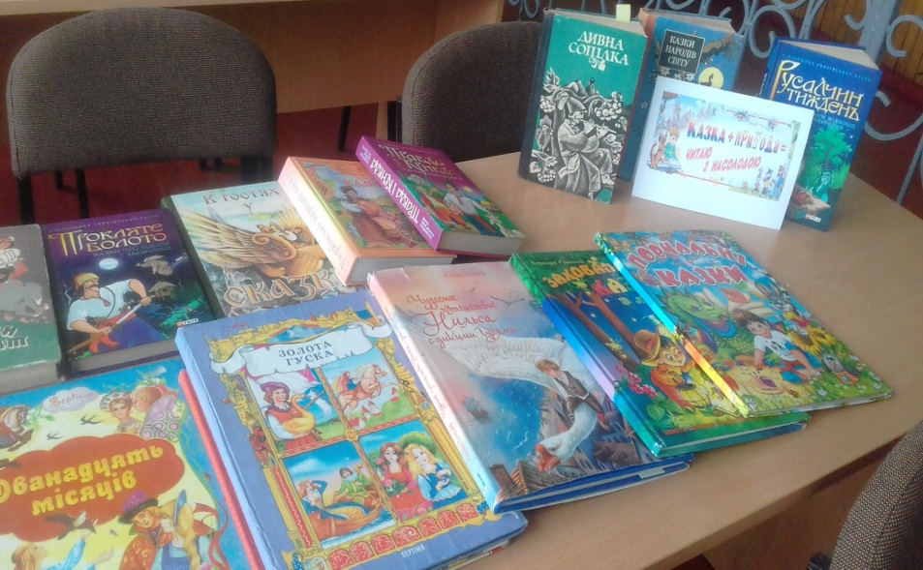
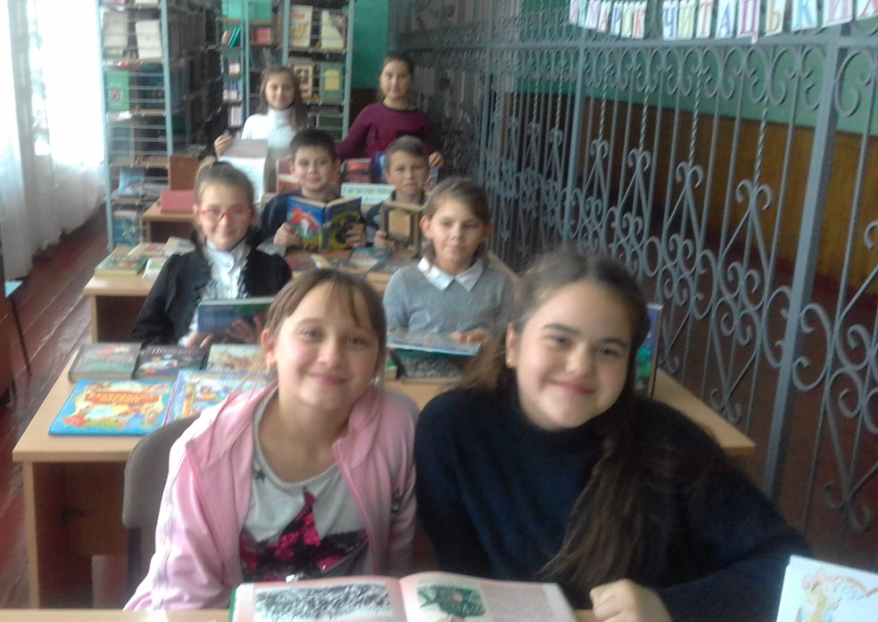
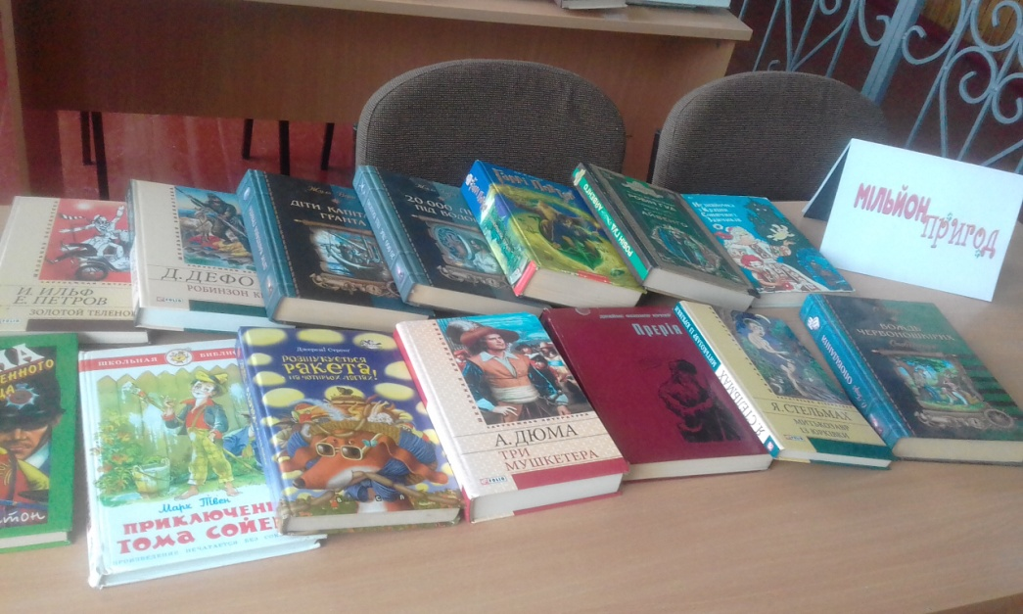
« Ярмарок читацьких інтересів»

Slide 15
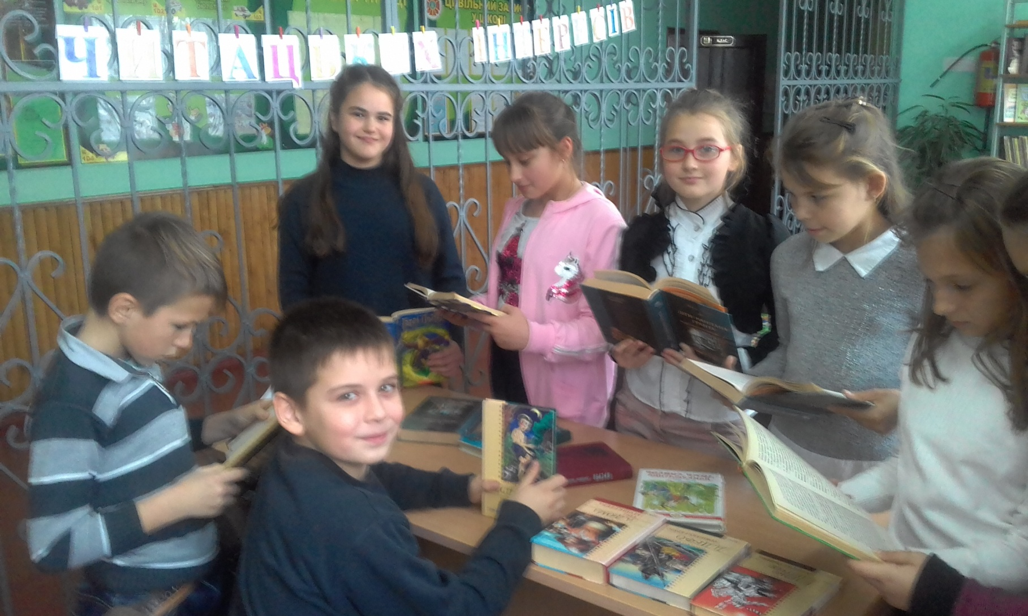
« Ярмарок читацьких інтересів »

Slide 16
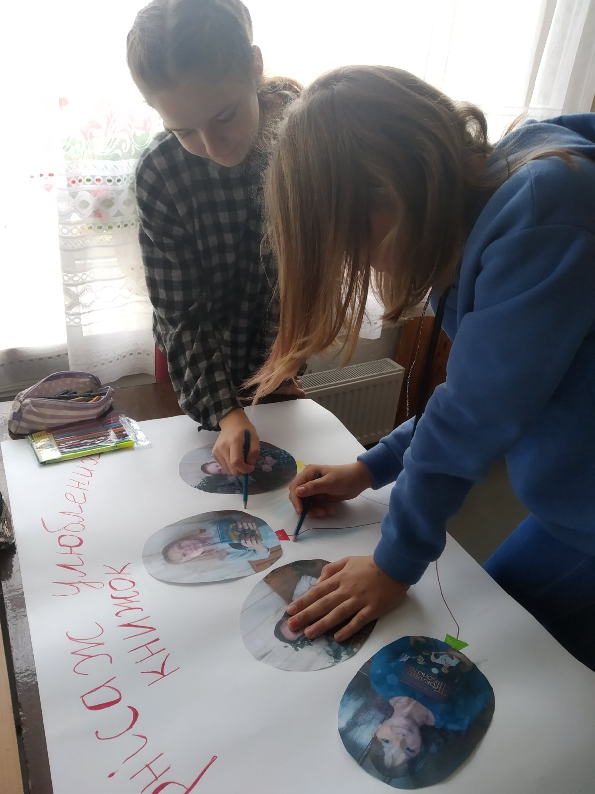
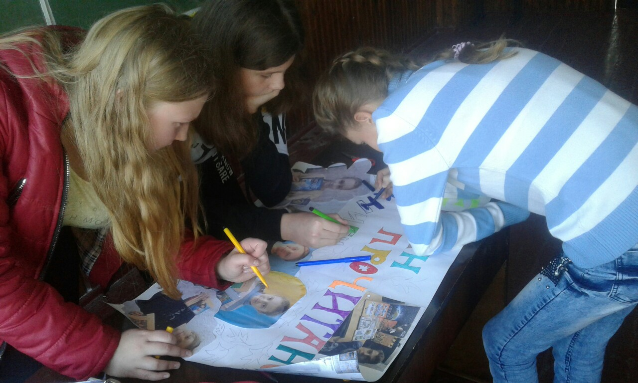
Вернісаж улюблених книжок

Slide 17
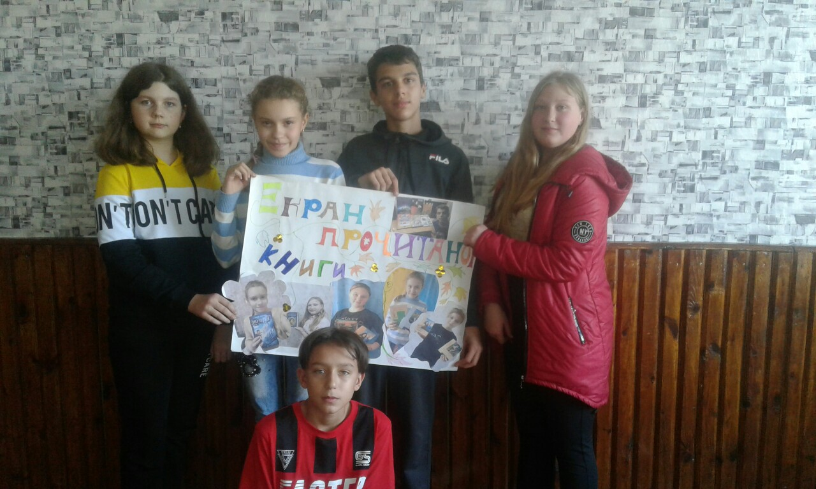
Вернісаж улюблених книжок

Slide 18
